Slide 1
國立高雄科技大學
因應嚴重特殊傳染性肺炎
總務處防疫宣導事項
109.02.25

Slide 2
總務處防疫宣導事項
壹、「因應嚴重特殊傳染性肺炎，校內單位防疫清潔、消毒分工事宜
序號 | 區域 | 負責單位 | 執行單位/人員 | 備註
1 | 集中監測場所 | 總務處 | 清潔廠商或保全 | 視監測人數調整
2 | 公共區域室外消毒 | 環安衛中心 | 受委託廠商
3 | 廁所、電梯及公共區域廊道 | 各綜合業務處 | 清潔廠商 | 廁所全面提供洗手乳(總務處負責)
4 | 系所專業教室 | 各場地 管理系所 | 自行安排 | 1.開學前全面清潔完成。 2.開學後，每日使用前後完成清潔及消毒（每日至少一次）。
5 | 共同教室 | 各場地 管理單位 | 自行安排 | 1.開學前全面清潔完成。 2.開學後，每日使用前後完成清潔及消毒（每日至少一次）。
6 | 各室內場地 | 各場地 管理單位 | 自行安排 | 1.開學前全面清潔完成。 2.開學後，每日使用前後完成清潔及消毒（每日至少一次）。
109年2月10日本校校園傳染病防治小組第 2 次會議決議通過

Slide 3
總務處防疫宣導事項
貳、清潔重點
一、常態性環境及清潔消毒：學校教職員工應定期針對學生經常接觸之物品表面(如門把、桌面、電燈開關、或其他公共區域)進行清潔消毒，建議使用 1：100 （500 ppm）漂白水稀釋液進行擦拭，由事務組提供。(資料來源：各級學校、幼兒園、實驗教育機構及團體、補習班、兒童課後照顧中心及托育機構因應中國大陸新型冠狀病毒肺炎疫情開學前後之防護建議及健康管理措施-中央流行疫情指揮中心109年1月30日修訂)
二、次氯酸鈉(漂白水)丶次氯酸水丶二氧化氯丶酒精都是消毒水，毒性大致由高-->低。
三、教室桌椅，本校目前先提供二氧化氯消毒水給系所，轉給學生消毒使用，若不足後，另以酒精或稀釋後之次氯酸鈉(漂白水)供應。
四、為落實嚴重特殊傳染性肺炎(COVID-19)防疫工作，請於開學前3天完成校園清潔工作(教育部1090220臺教技通字第1090026164號函)。

Slide 4
總務處防疫宣導事項
參、清潔物資發放(1)
 | 茶樹精油 洗手乳 | 洗手乳 | 二氯化氯 | 漂白水 (次氯酸鈉)
發送 對象 | 教師 行政/學術單位 | 廁所 | 學生 (桌椅消毒) | 廁所打掃、環境消毒人員
物資 存放 | 秘書室 | 事務組 | 事務組 | 事務組
物資 分配 | 事務組 | 事務組 | 事務組 綜業處 | 事務組
領取 單位 | 教師、各單位 | 各廁所 | 由系所統一領取，發給1教室2瓶 | 綜業處(主要)
分送 頻率 | 一次 | 用完隨時補充 | 第一次分配+用完補充 | 事務組配送
領用 地點 | 第一次：各校區衛保組前 | 事務組配送 給綜業處 | 第一次：系所至各校區衛保組前領取 後續補充：系所拿大桶子至事務組或綜業處補充，各班至系所補充 | 事務組配送 給綜業處

Slide 5
總務處防疫宣導事項
參、清潔物資發放(2)
容器
各項容器請勿丟棄，請攜回供補充時使用
洗手乳、漂白水補充窗口
第一校區：總務處事務組藍進忠(分機：31362)
建工校區：總務處採購組周淑惠(分機：12656)
旗津校區：綜業處第三組陳信樺(分機：25037)
楠梓校區：總務處事務組曾玉霜(分機：22111)
燕巢校區：綜業處第三組陳丁綺(分機：18551)

Slide 6
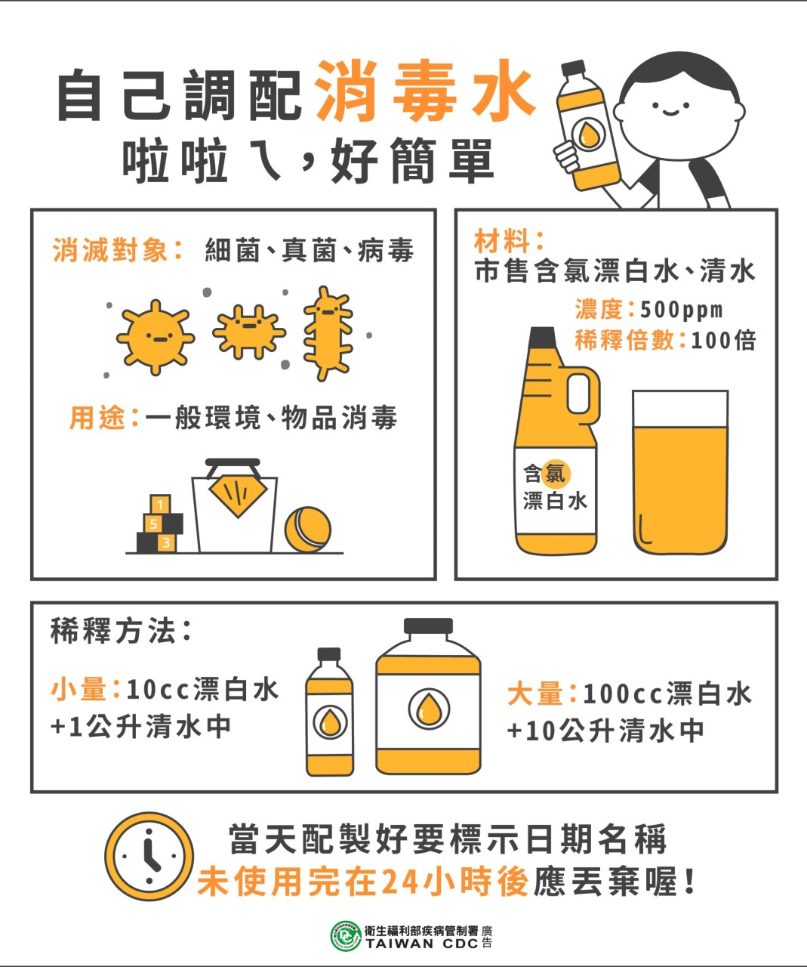
總務處防疫宣導事項

Slide 7
報告完畢

